Slide 1

সবাইকে
স্বা
গ
ত
ম

Slide 2

শিক্ষক পরিচিতি
মোঃ আমিনুল ইসলাম
সহকারী শিক্ষক
চাঁদপুর আহমাদিয়া ফাযিল মাদরাসা
চাঁদপুর সদর ,চাঁদপুর

Slide 3
পদার্থ বিজ্ঞান
নবম শ্রেণি
সময় : ৫০ মিনিট

Slide 4
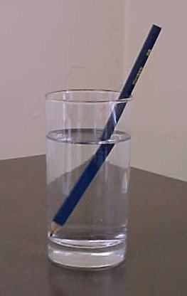

চিত্র ২ টি লক্ষ্য কর

Slide 5
আলোর প্রতিসরণ
নবম অধ্যায়

Slide 6
এ পাঠ শেষে শিক্ষার্থীরা…
আলোর প্রতিসরণ কী তা বলতে পারবে;
আলোর প্রতিসরণ কেন হয় তা ব্যখ্যা করতে পারবে;
দৈনন্দিন জীবনে আলোর প্রতিসরণের প্রভাব বর্ননা করতে পারবে;
দৃষ্টি ভ্রম কেন হয় এবং এর থেকে উপায় বের করতে পারবে।

Slide 7
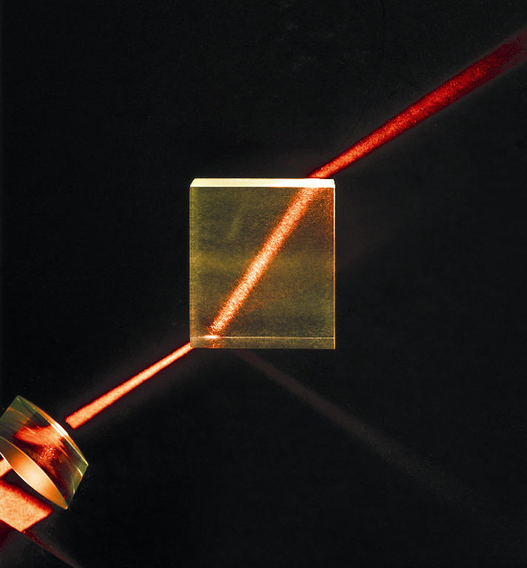
আলোক রশ্মির দিক পরিবর্তন

Slide 8
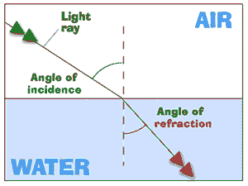
B
A
O
C
D
এখানে <AOB=আপতন কোণ, <COD= প্রতিসরণ কোণ

Slide 9
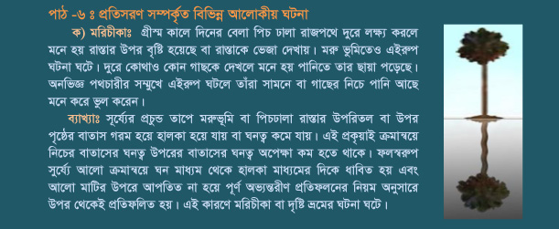
পূর্ণ অভ্যন্তরীণ প্রতিফলন এর একটি বাস্তব উদাহরণ

Slide 10
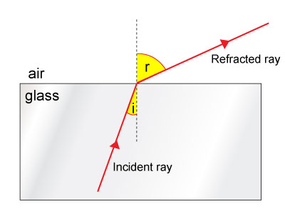
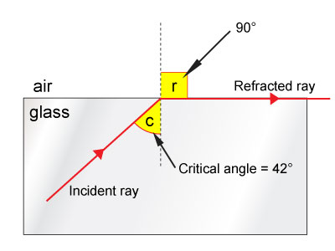
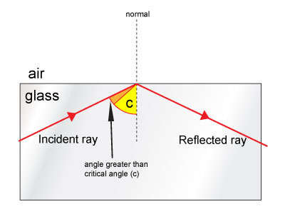
পূর্ণ অভ্যন্তরীণ প্রতিফলন
হালকা মাধ্যমবায়ু

Slide 11
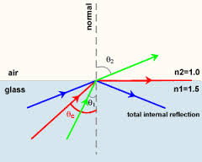
o
B
A
এখানে <AOB=পূর্ণ অভ্যন্তরীন প্রতিফলন

Slide 12
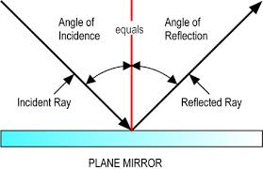
আলোর প্রতিসরনের সূত্র
১ম সূত্রঃ আপতিত রশ্মি, প্রতিসৃত রশ্মি ও আপতন বিন্দুতে বিভেদতলের উপর অঙ্কিত অভিলম্ব একই সমতলে অবস্থান করে।
২য় সূত্রঃ একজোড়া নির্দিষ্ট এবং নির্দিষ্ট বর্ণের আলোক রশ্মির ক্ষেত্রে আপতন কোণের সাইন এবং প্রতিসরণ কনের সাইন এর আনুপাত সর্বদা ধ্রবক।

Slide 13
দলীয় কাজ ১০ মিনিট
পানি,বায়ু, কেরোসিন, কাঁচ এই মাধ্যমগুলোতে আলো পড়লে এর প্রতিসরণ কেমন হবে বর্ণনা কর।

Slide 14
মূল্যায়ণ
পূর্ণ অভ্যন্তরীণ প্রতিফলন কেন হয়?
মরুভূমিতে খেজুর গাছকে উল্টা মনে হয় কেন?
একই মাধ্যমে কি প্রতিফলন ও প্রতিসরণ সম্ভব? উত্তরের স্বপক্ষে যুক্তি দাও।

Slide 15


বাড়ীর কাজ
তোমার এলাকায় যারা মাছ শিকার করে তারা দৃষ্টি ভ্রম সংক্রান্ত কি কি সমস্যার সম্মুখীন হয় তার একটি তালিকা তৈরী কর।

Slide 16

ধন্যবাদ

